Slide 1

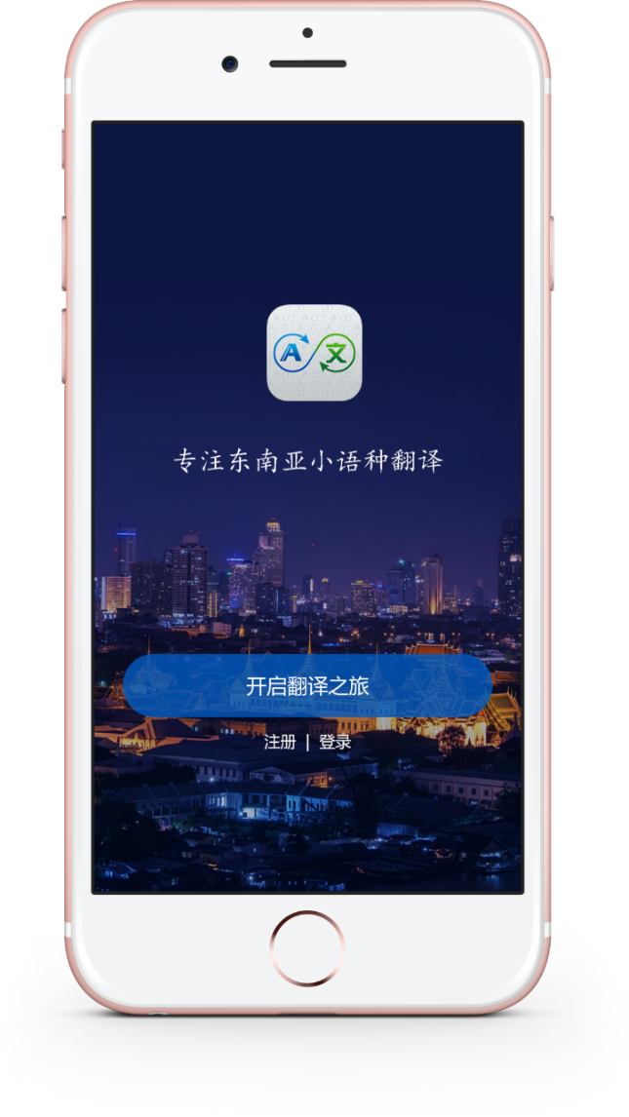




一铭翻译云
Emind Translate
专注东南亚小语种翻译

Slide 2

目录
1
2
一铭翻译云简介
应用场景
3
4
客户端特点
客户端功能
5
6
客户端国际版
客服端

Slide 3




一铭翻译云是一款提供即时的中文与东盟七国语言（柬、印、老、马、缅、泰、越）翻译服务
的互联网平台产品，包括网页、移动端APP（安卓、iOS）。本案介绍范围为客户端和客服端。
一铭翻译云客户端提供中文与东盟七国语言的翻译服务，包括词典翻译和人工在线翻译。其中人工翻译包括快速翻译和在线真人翻译服务。快速翻译分为：文字翻译、语音翻译和图片翻译。文字翻译和图片翻译按照字符收费，语音翻译按照语音长度收费，在线陪翻包时收费。
一铭翻译云客服端是提供给一铭翻译云译员使用的一款APP，用于查看一铭翻译云客户端用户下的翻译订单，并实现接单、回复译文、收款、提现等功能。

Slide 4






餐厅点菜
商务谈判
出境旅游
海淘商品
国际展会
Restaurant & Order
Business & Negotiation
Travel Abroad
Online Shopping Overseas
International EXPO

Slide 5

全
目前国内支持中文与东盟七国语言词典翻译和人工翻译最全的互联网产品
多
除了支持文字的词典翻译和人工翻译以外，还支持语音人工翻译和图片人工翻译
新
采用行业创新的东盟语言统计方法和计费方式
快
译员在线一对一同步翻译文字、语音和图片

Slide 6

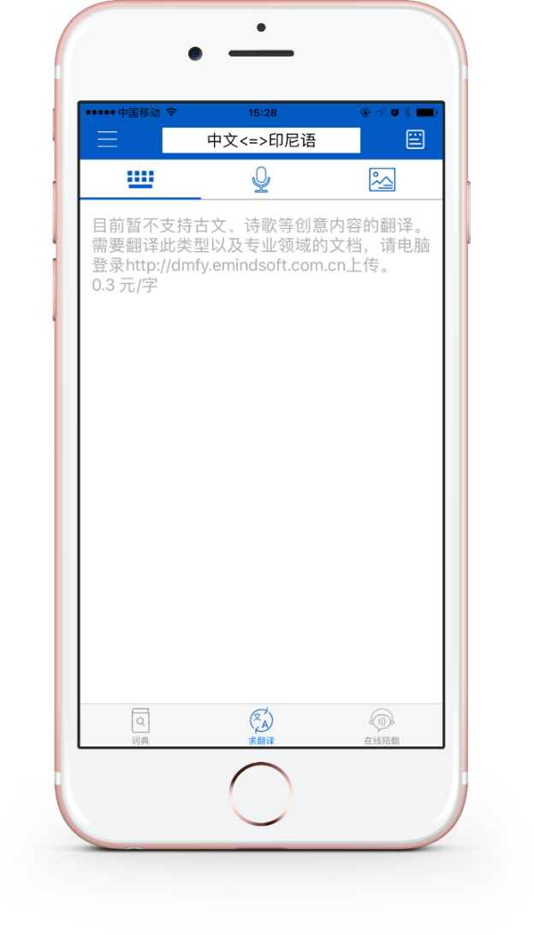
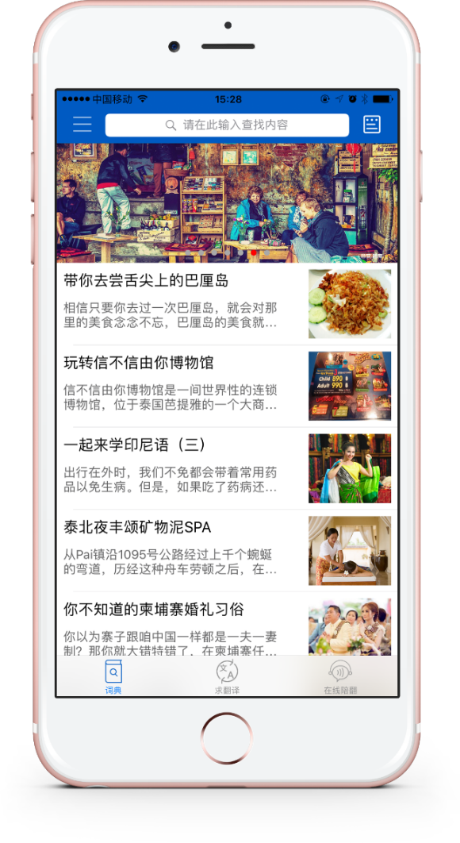
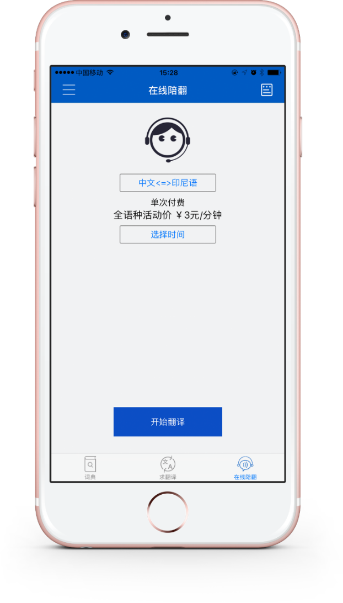



求翻译、词典、在线陪翻

Slide 7



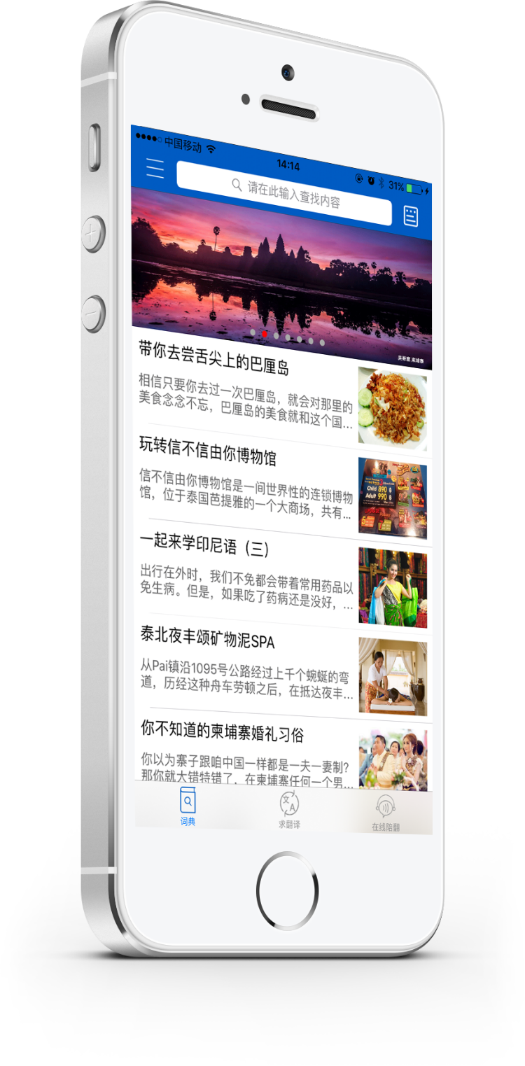
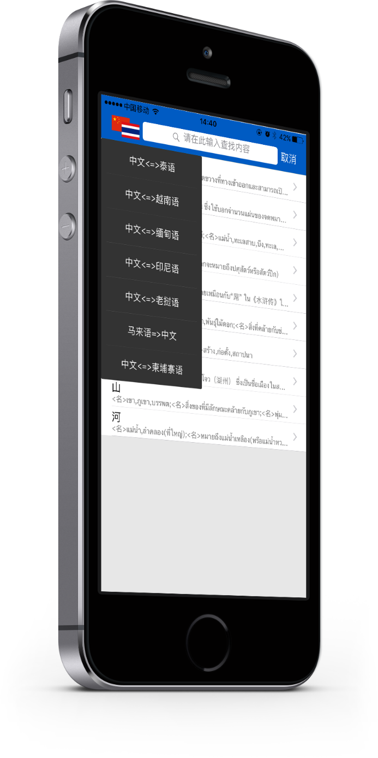



ขอบคุณ
terimakasih
ជំរាបសួរ/សួរស្តី
สวัสดี
cảm ơn
អរគុណ
ສະບາຍດີ
xin chào
apa kabar
ຂອບໃຈ
柬埔寨语、印尼语、老挝语、
马来语、缅甸语、泰语、越南语
查看释义、例句、纠错
复制释义、分享释义给好友
查看东南亚语言文化相关的文章

Slide 8
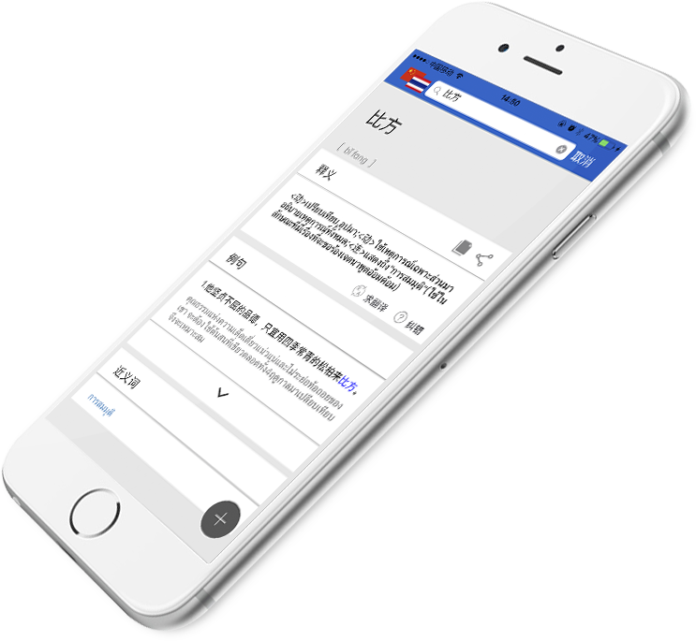
释义Definitions
复制Copy
例句Example Sentences
近义词Synonym
分享Share
求翻译Translate
纠错Correct
更多More

Slide 9


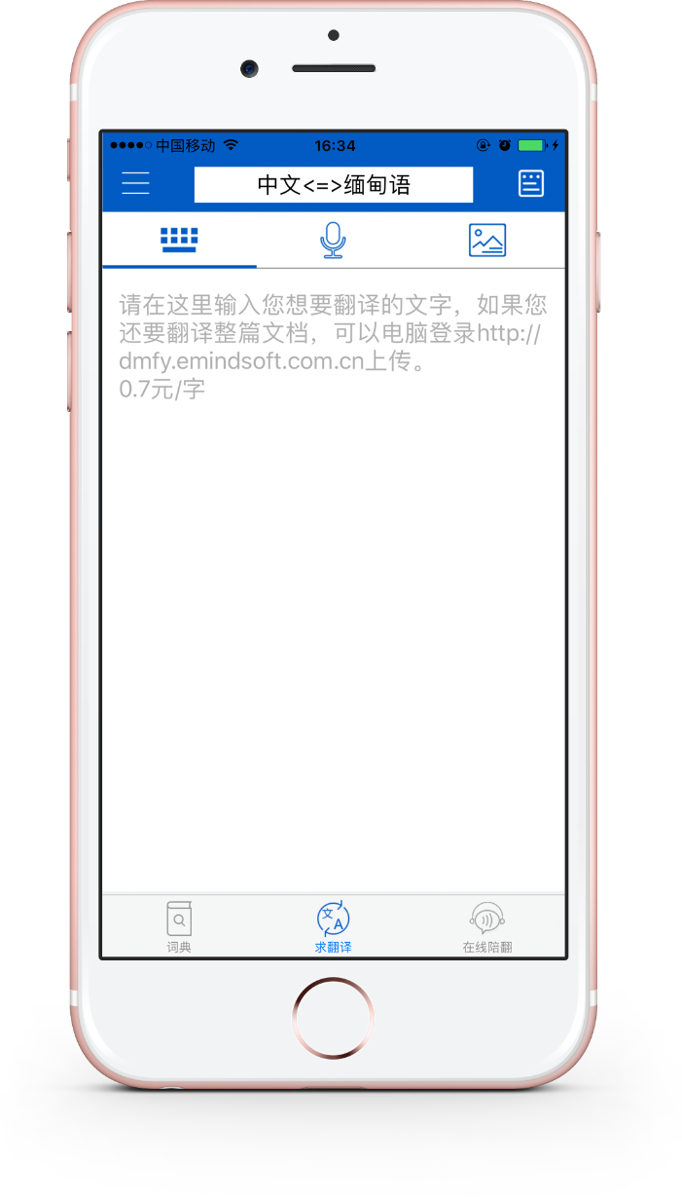
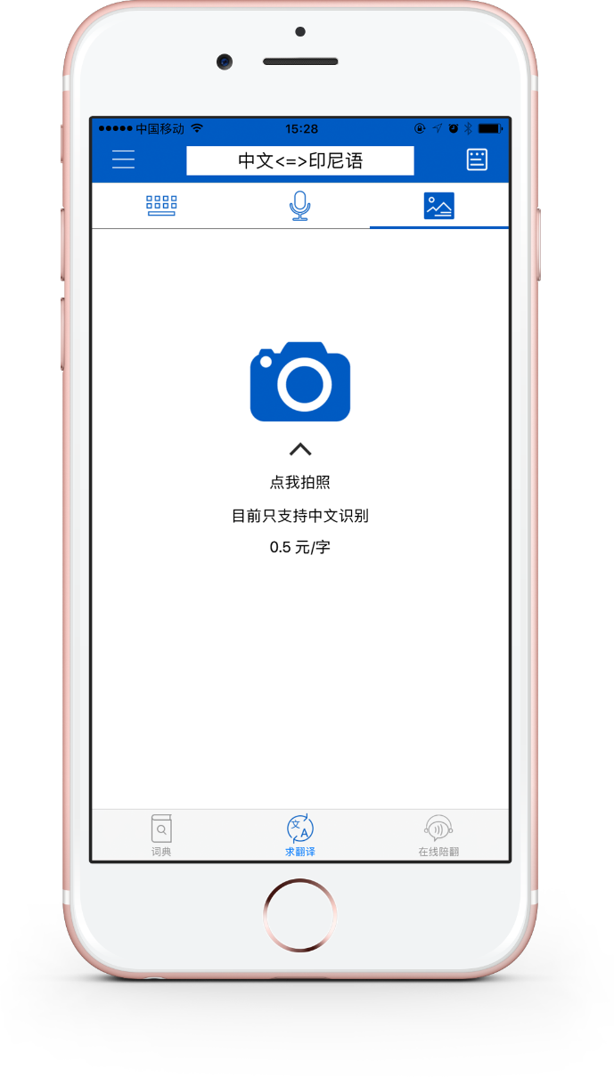
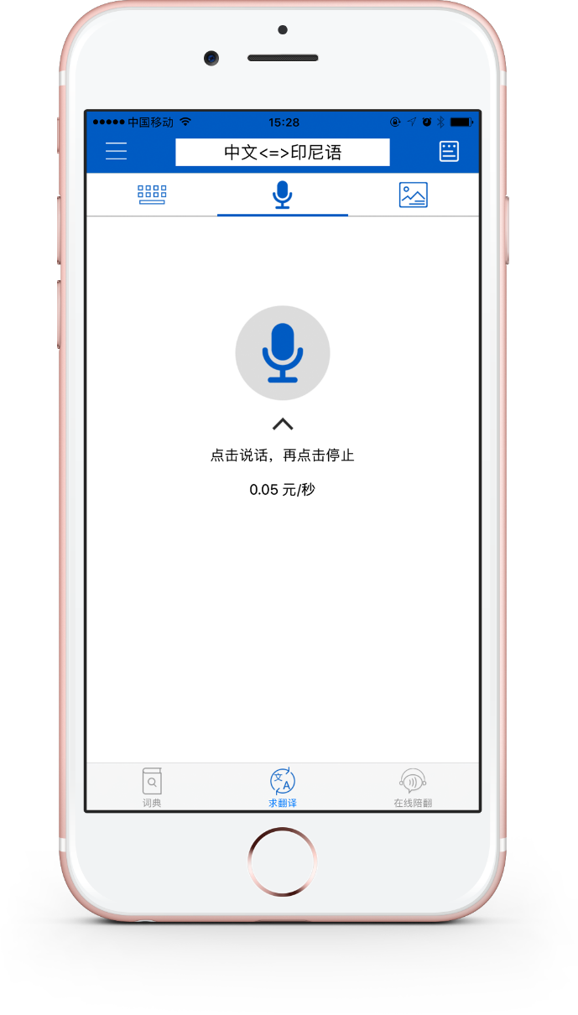



文字翻译
支持人工翻译输入的文字，按字数收费。
语音翻译
支持人工翻译输入的语音，按语音时长收费。
图片翻译
支持拍照或上传本地图片，通过图片识别获取图片上的文字，
人工翻译识别后的文字，按字数计费。

Slide 10





用户可以选择翻译文字、语音和图片上的文字，一铭翻译云会自动统计翻译的字数和语音长度，支付成功后，翻译内容会提交给译员。
输入文字
统计文字
选择翻译语言
录制语音
统计语音
支付
提交翻译
用户
译员
拍图上传
统计文字

Slide 11

支持人工翻译中文和东盟七国语言文字
点击提交后，可统计字数和价格
服务价格为中翻外0.3元/字，外翻中语
言不同价格不同
中文和外文最大输入长度为1000个字符

Slide 12

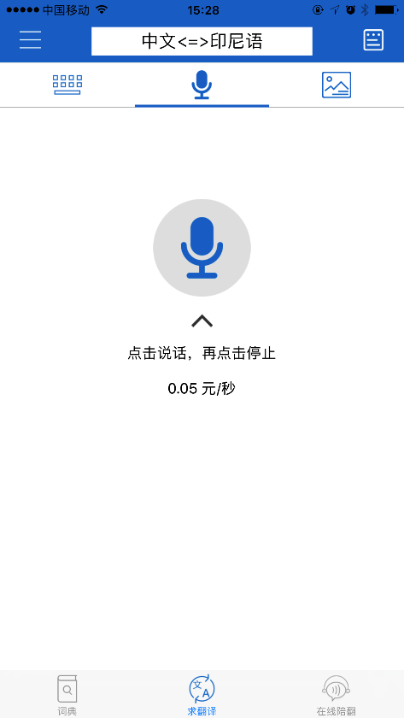
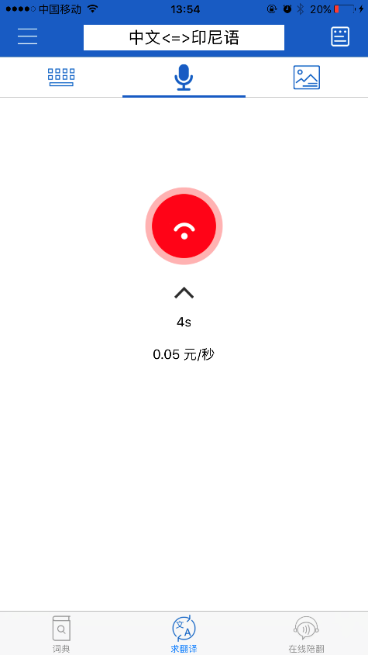
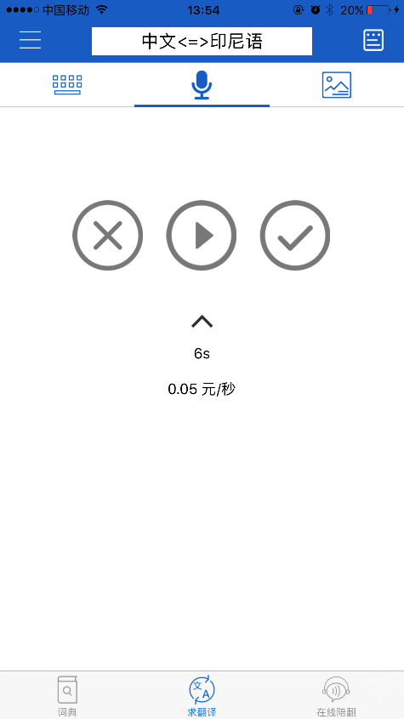
支持人工翻译中文和东盟七国语言语音
点击录制语音，可回放
服务价格为0.05元/秒

Slide 13

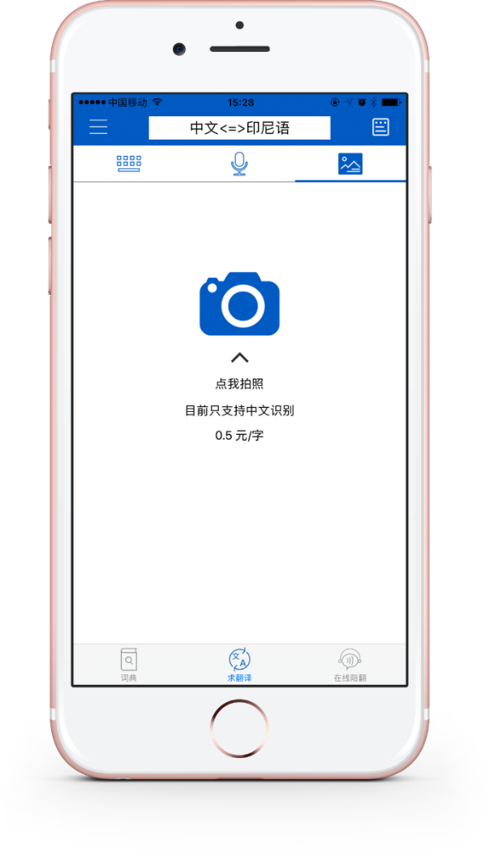
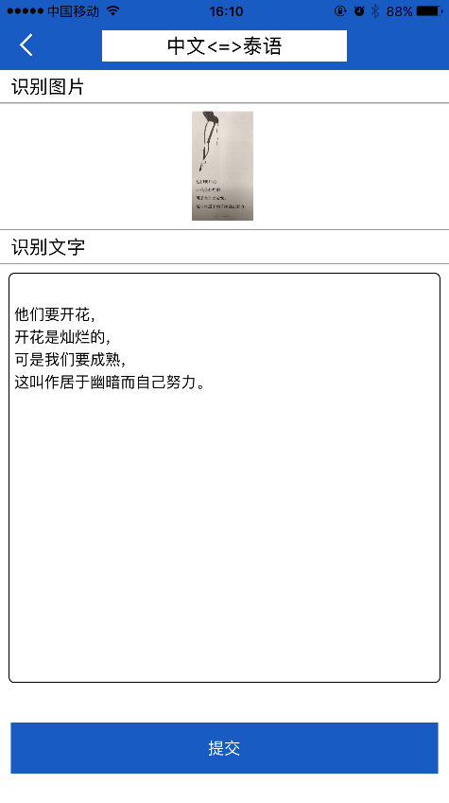
采用OCR图片文字识别技术，可识别图
片上的中文，可对识别后的文字进行修
改或编辑
点击提交后，可统计字数和价格
可选择拍摄图片或从手机中上传图片
服务价格为0.5元/分钟

Slide 14

提供一对一的在线人工翻译服务
实时翻译发送的文字、图片和语音
可选择拍摄图片或从手机中上传图片
服务价格为3元/分钟

Slide 15

用户选择要翻译的语言和估计需要的时间后进行支付，即可与在线译员实时对话，支持发送文字、语音和图片，译员会实时翻译出对应的语言的文字和语音。
发送文字
语
选择语言
支付
发送语音
翻译
用户
译员
选择时长
发送图片

Slide 16
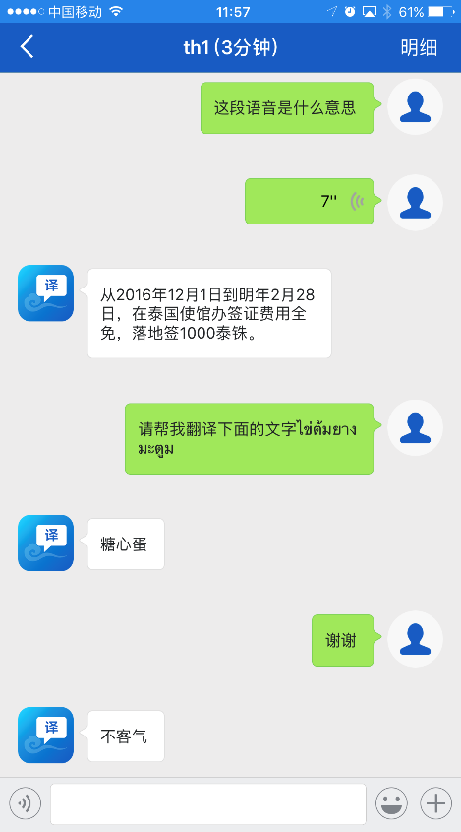
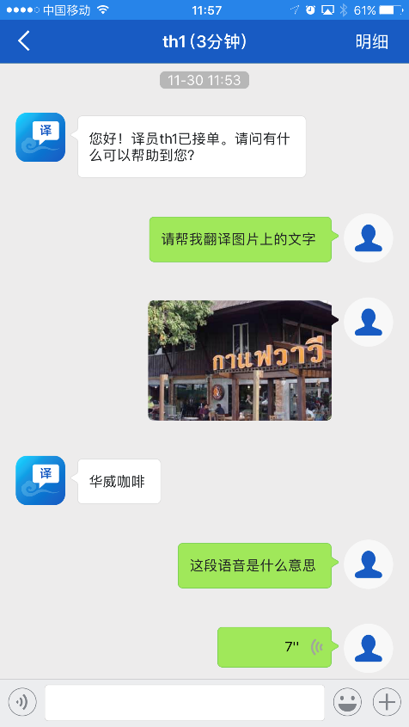


请帮我翻译图片上的文字
您好 ，译员Tina已接单，请问有什么可以帮助到您？
这段语音是什么意思？
华威咖啡
好的，请稍等。
8’
从2016年9月27日开始，
泰国旅游落地签证费用从
1000泰铢涨为2000泰铢。
请帮我翻译下面的文字：ไข่ต้มยางมะตูม
糖心蛋
东盟七国语言译员在线实时翻译图片、文字和语音，
你的私人翻译官

Slide 17

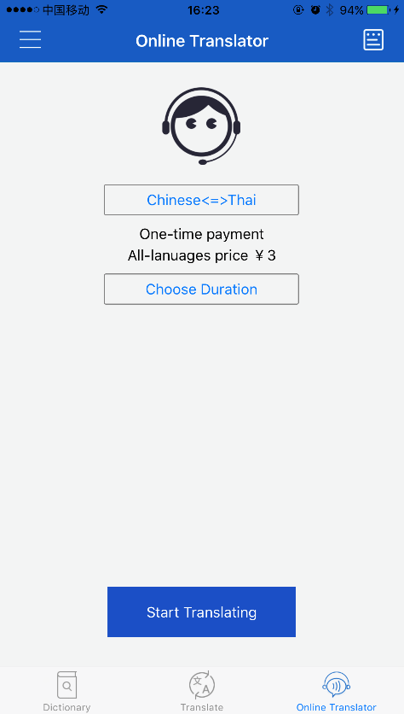
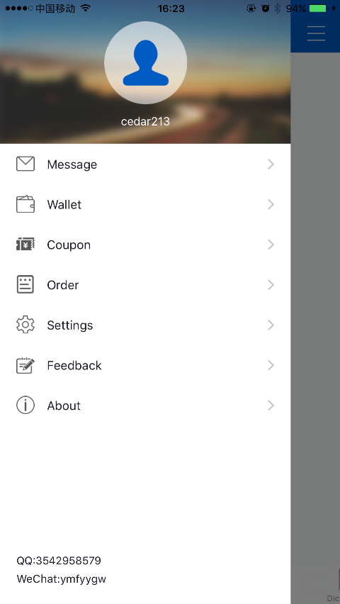
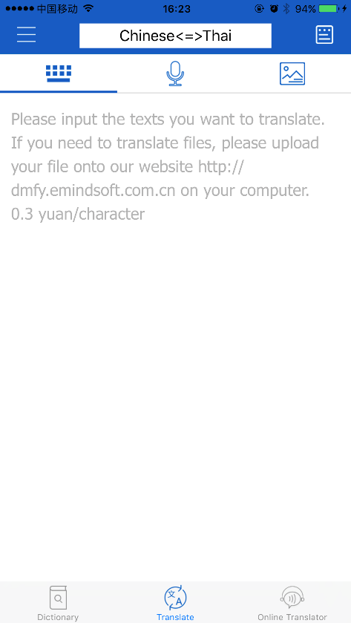
切换到国际版：iOS版->设置->通用->语言与地区->iPhone语言->选择英文

Slide 18

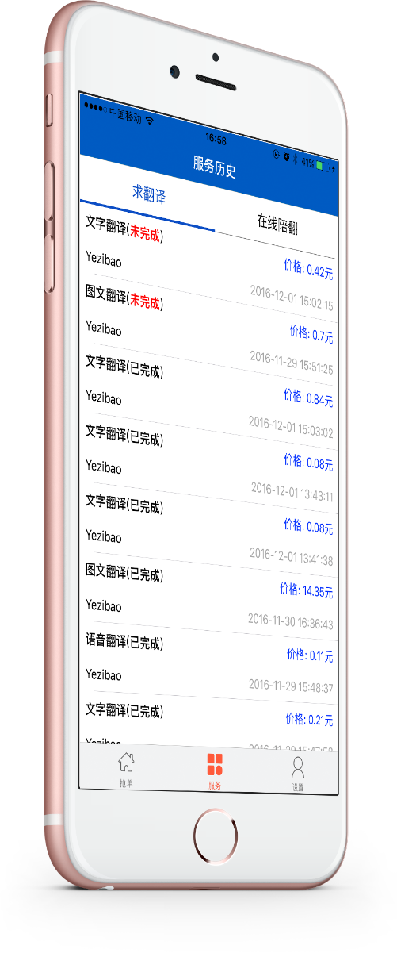
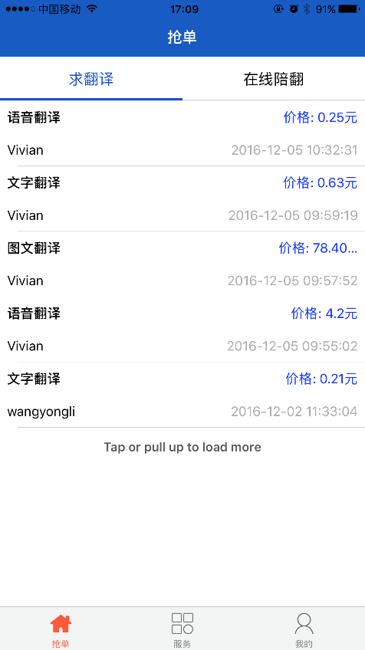
一铭翻译云客服端是与客户端对应的、译员使用的APP，分为抢单、服务和我的三个模块。
支持查看客户端用户下的求翻译和在线陪翻的订单，并可实现抢单后直接回复求翻译的译文并提交，通过客服端在线和用户对话，翻译用户发送的文字、语音和图片。

Slide 19

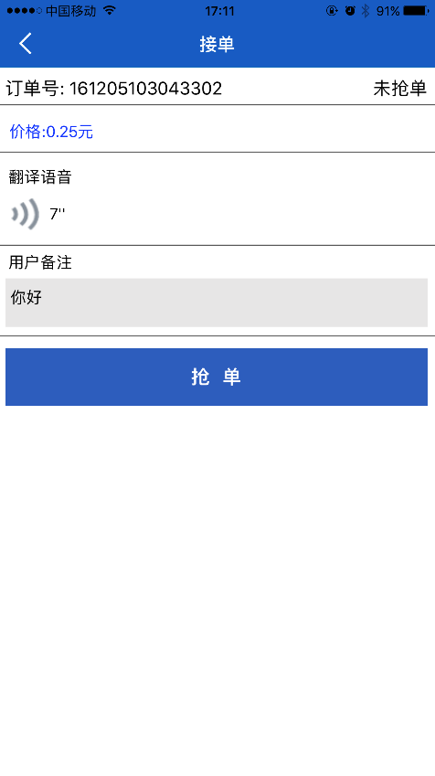
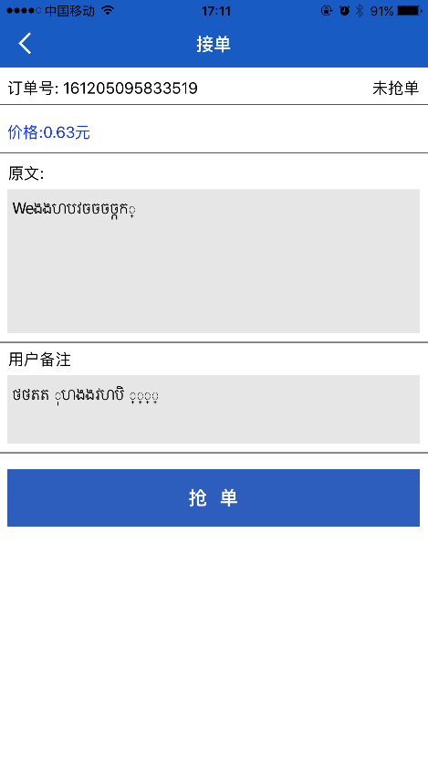
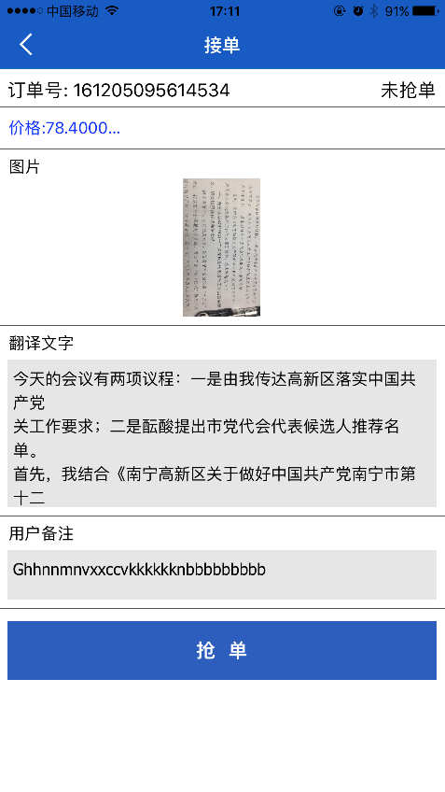
求翻译
查看未处理的求翻译订单信息，包括翻译的语种、翻译的文字、图片和语音，价格，以确定是否接单
抢单后可直接回复译文和语音
在线陪翻
抢单后进入在线实时翻译对话模式

Slide 20



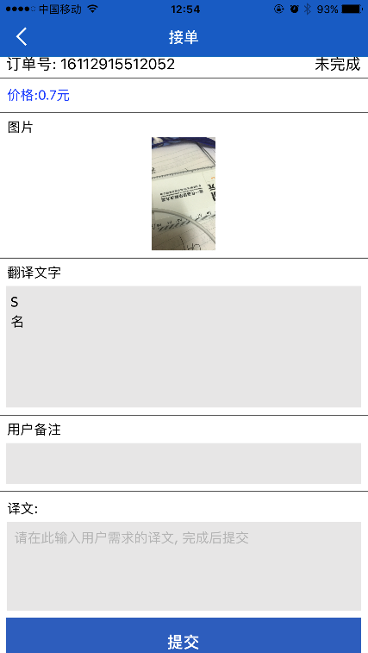
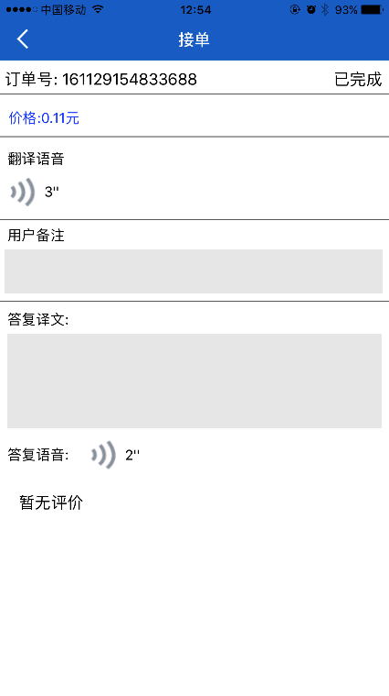
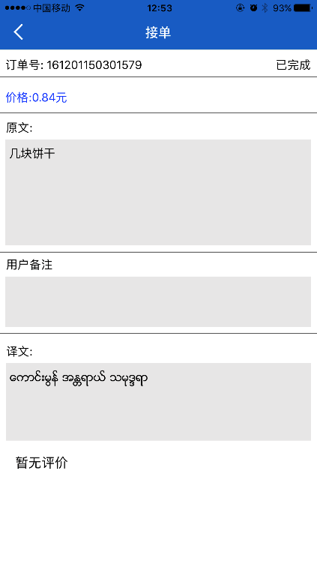

求翻译
查看未完成和已完成的求翻译订单信息，包括翻译的语种、翻译的文字、图片和语音
直接回复译文和语音
在线陪翻
查看未完成和已完成的求翻译订单信息，已完成订单可查看历史
对话翻译记录

Slide 21

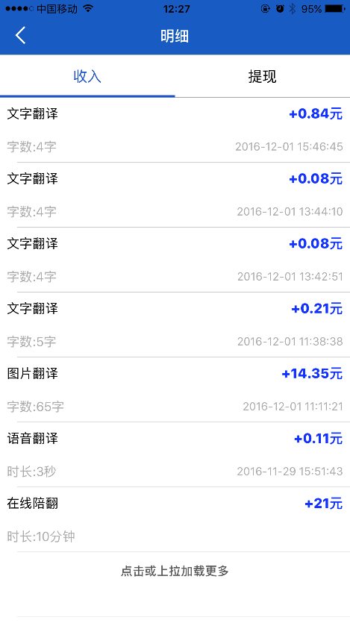
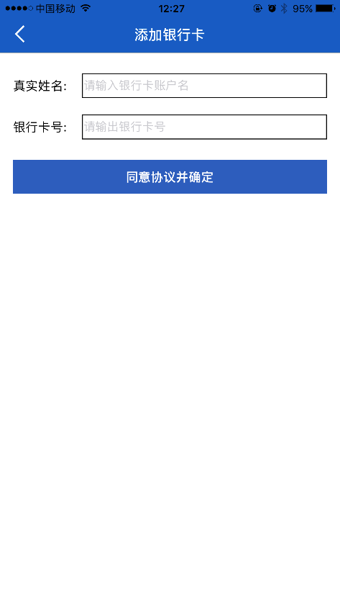
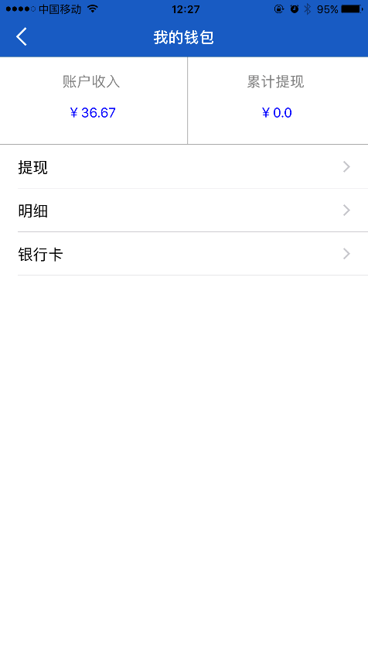
提现：支持添加银行卡提现账户内收入
明细：支持查看每笔翻译获得的收入以及提现的信息
设置：设置消息提醒以及注销

Slide 22












